Slide 1
Mitovi o suicidu
Tina fidrmuc

Slide 2
MITOVI O SUICIDU
Ljudi koji govore o samoubojstvu neće ga nikad počiniti.
Prijetnje samoubojstvom treba uvijek shvatiti najozbiljnije.

Slide 3
MITOVI O SUICIDU
Samoubojstvo je obično plod impulzivnog ponašanja bez upozorenja.
Samoubojstvo često uslijedi nakon brojnih poziva upomoć na koje se nije reagiralo

Slide 4
MITOVI O SUICIDU
Osobe koje su počinile samoubojstvo željele su umrijeti.
Oni samoubojstvo vide kao rješenje za njih nerješivog problema koji donosi neizdrživu bol.

Slide 5
MITOVI O SUICIDU
Ako je osoba odlučila počiniti samoubojstvo nemoguće ju je u tome spriječiti.
Osobe kojima je pružena adekvatna i pravovremena pomoć rijetko izvrše sam čin samoubojstva.

Slide 6
MITOVI O SUICIDU
Većina ljudi koji razmišljaju o samoubojstvu su mentalno bolesni.
Samoubojstvo se javlja i kod psihički bolesne populacije i kod onih koji nemaju psihičkih bolesti.

Slide 7
MITOVI O SUICIDU
Kada se osoba počne osjećati bolje nakon što je željela ili pokušala počiniti samoubojstvo, rizik od slijedećih pokušaja je prošao.
Rizik od samoubojstva ostaje i nakon stabilizacije.

Slide 8
MITOVI O SUICIDU
Razgovor o samoubojstvu je opasan i potiče na njegovo izvršenje.
Ne razgovarati o samoubojstvu znači odustati od pokušaja da se ono spriječi.

Slide 9
MITOVI O SUICIDU
Svako samoubojstvo se može spriječiti.
Dio ljudi nije moguće spriječiti u izvršenju suicida.

Slide 10
MITOVI O SUICIDU
Vjerovanje da je samoubojstvo uobičajenije među bogatima ili među siromašnima.
Kao i kod ljudi sa i bez psihičkih bolesti, do samoubojstva dolazi i kod onih s nižim i višim SES-om.

Slide 11
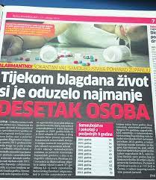
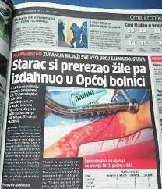
MITOVI O SUICIDU

Slide 12
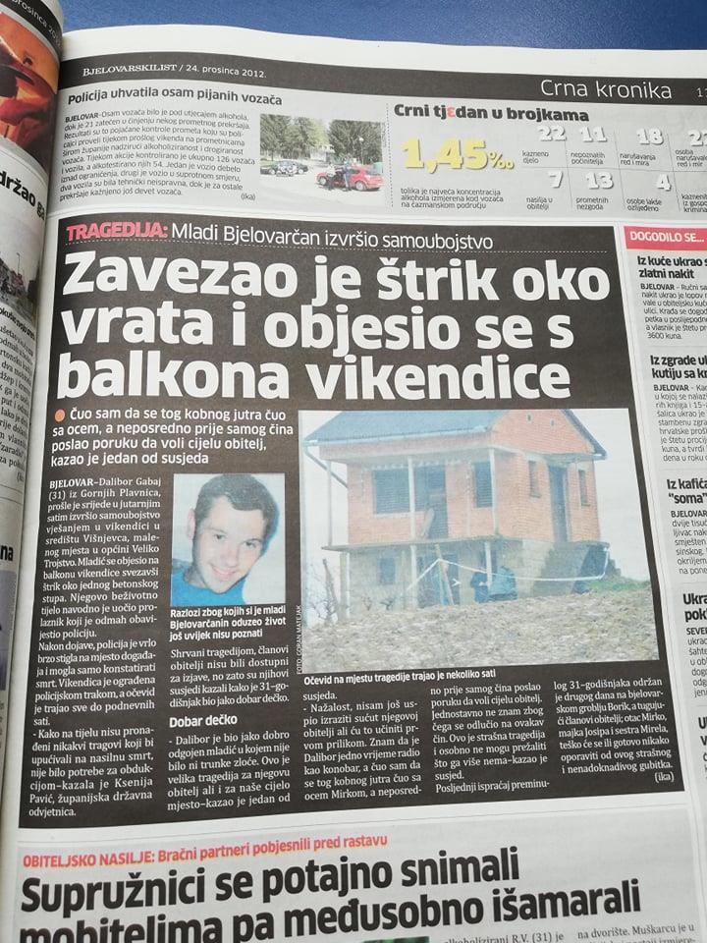
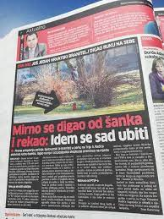
MITOVI O SUICIDU

